Slide 1
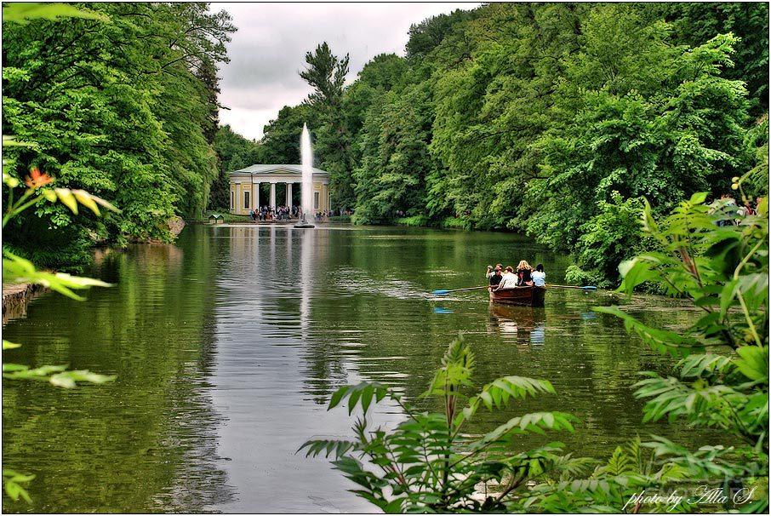
Софієвка-національний дендропарк(Софіївський парк)

Slide 2
Софіївський парк заснований в 1796 році Станіславом Потоцьким - польським магнатом і власником міста Умані в той період. Чому Софіївський? Парк був названий на честь дружини Станіслава - Софії Вітт-Потоцької, якою той і подарував Софіївку в травні 1802 року на іменини. І якщо хтось бажає подивитися визначні пам'ятки України, то парк в Умані - одне із самих цікавих і гарних місць, де можна приємно відпочити сім'єю і з дитиною і отримати масу хороших вражень.

Slide 3
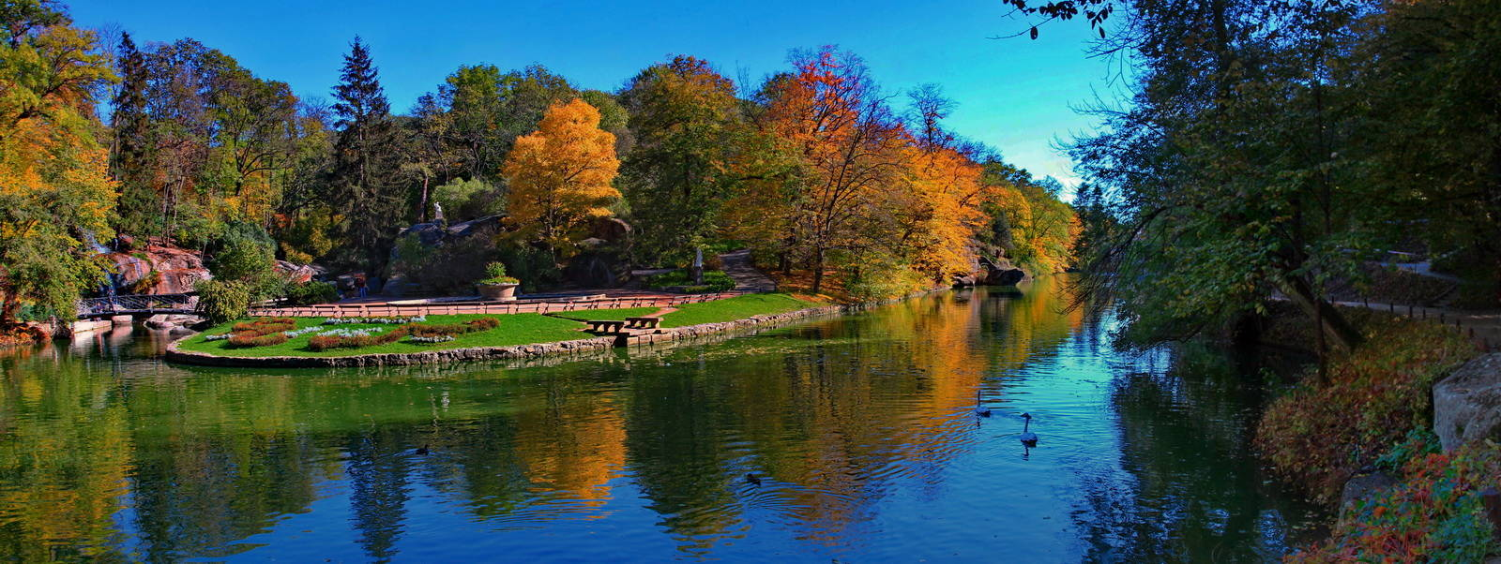

Slide 4
Автором топографічного й архітектурного проекту і керівником будівництва парку був призначений польський військовий інженер Людвіг Метцель, а всі роботи в парку виконали безпосередньо кріпосні Умані.

Slide 5
Парк був створений у майже безлісій місцевості, розділеною річкою Кам'янкою, балками та ярами, які врізалися в граніт, часто виходило на поверхню. При створенні парку вдало використано рельєф, але без заздалегідь наміченого плану. У процесі завершення робіт на окремих ділянках були висаджені місцеві та екзотичні деревно-чагарникові рослини, тоді ж були збудовані перші архітектурні споруди та прикрашено у вигляді скульптури, переважно античної.

Slide 6
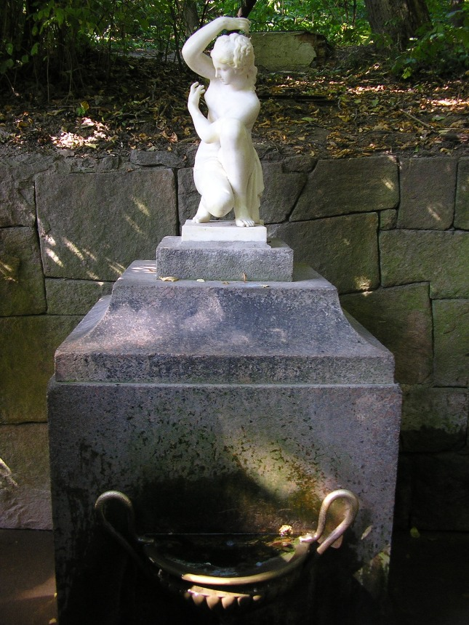
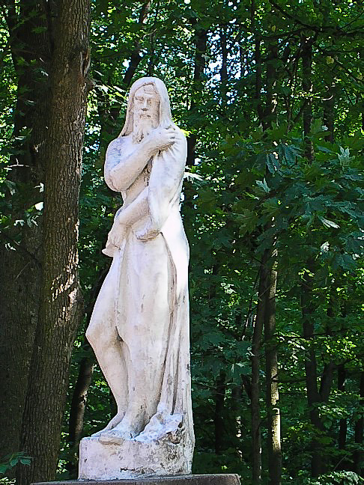

Slide 7
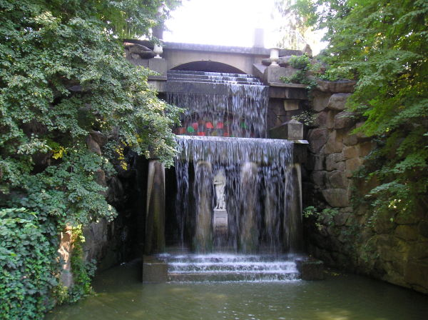
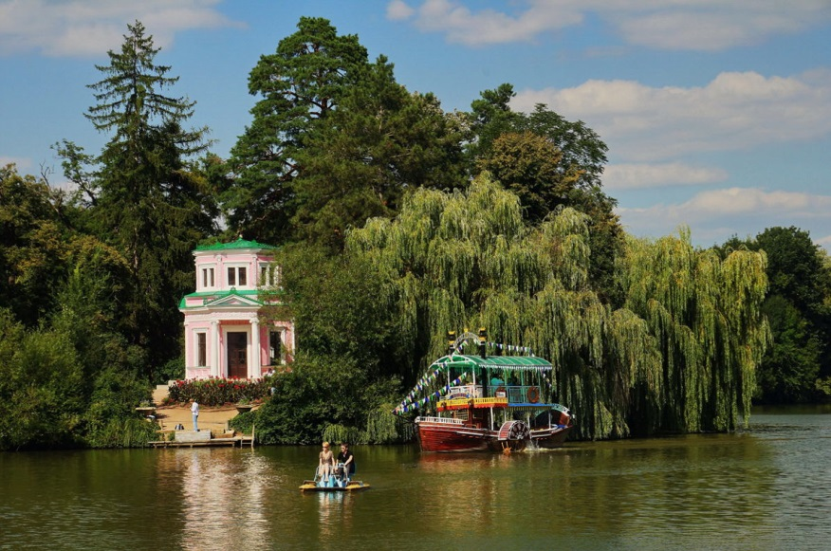
Парк прикрашають скелі (Левкадська, Тарпейська), гроти (Венери, «Горішок», «Страху і сумнівів»), павільйони (Флори, Рожевий), альтанки, скульптура.

Slide 8
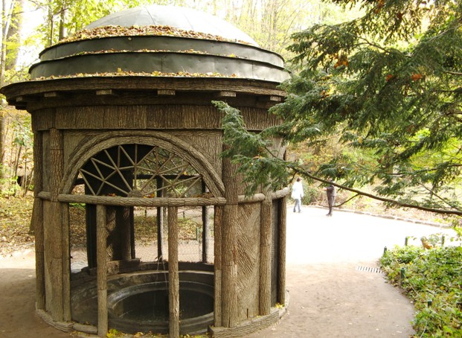
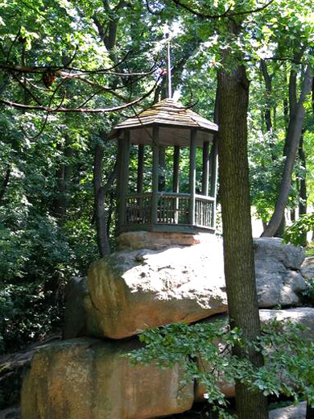

Slide 9
За задумом архітектора, парк є наочною ілюстрацією до окремих частин поем Гомера "Іліада" і "Одіссея". "Софіївка" тим і славиться, що вона побудована на класичній основі, бо це практично матеріалізована в конкретних об'єктах парку Гомерівська "Одіссея". Будь-яка (перша-ліпша) композиція чи мала архітектурна форма не тільки гарна зовнішньо, але і містить в собі певний задум, виражає ідею міфу чи якоїсь події, і все це настільки продумано і пов'язано між собою, що загалом зливається в єдину симфонію краси .

Slide 10
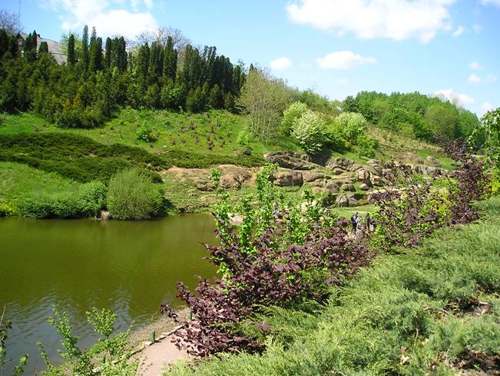

Slide 11
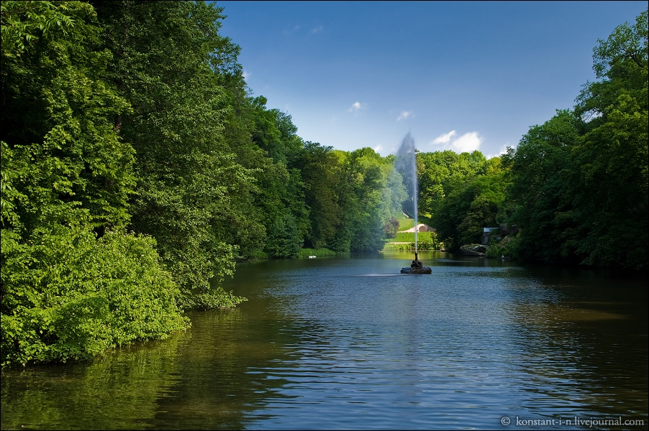
В основу композиційного рішення центральної частини парку покладені сюжети з міфології Стародавньої Греції та Риму, а деякі місця нагадують оселю грецьких богів, героїв, письменників та філософів.

Slide 12
Праворуч від павільйону «Флора» знаходиться виконаний з гранітних клиноподібний каменів арочного зводу так званий Венеціанський міст. Міст прикрашають гранітні пілони, між якими звисають важкі ковані ланцюги. Трохи нижче мосту знаходиться дерев'яний шлюз для пропуску води в русло річки Кам'янки.
У середині Нижнього озера з широко розкритої пащі змії, що звивається на камені, б'є стовп води - фонтан «Змія».

Slide 13
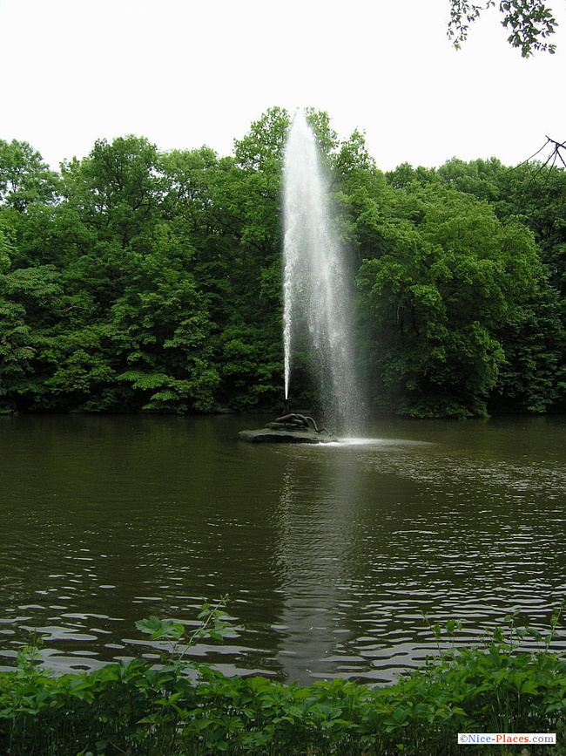

Slide 14
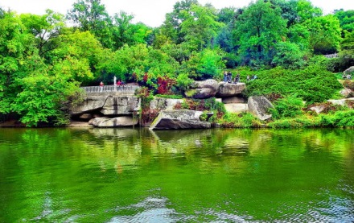
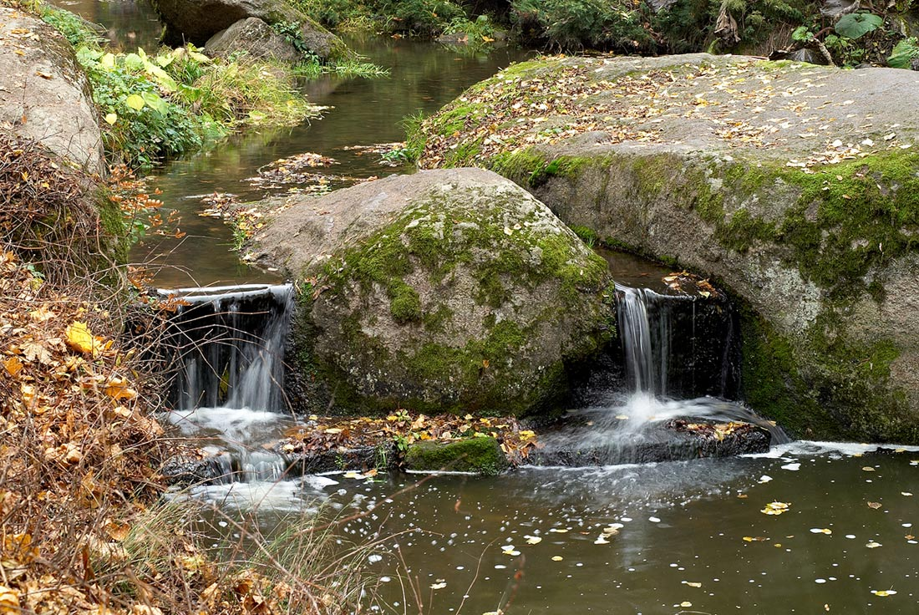

Slide 15
